Slide 1
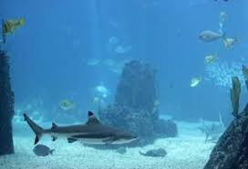
Las profundidades
Del océano

Slide 2
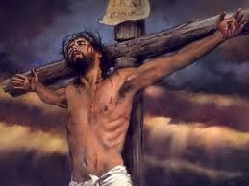
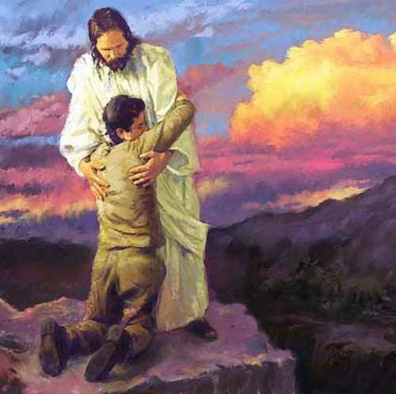
LAS PROFUNDIDADES DEL OCEANO
La profundidad del océano es tan profunda que solamente se puede medir con el amor de Dios:
Lea Juan 3:16.

Slide 3
Poco se sabe sobre el fondo marino del planeta. ¿Sabías que se estima que tan sólo se ha estudiado un 5% de lo inmenso de éste?.
La voz agua aparece 582 veces en el Antiguo Testamento y cerca de 80 veces en el Nuevo.
Pero no se agota allí el vocabulario referente al agua. Tenemos en la Biblia toda una constelación de términos en torno a este tema. La palabra mar es de las más frecuentes (395 veces) en hebreo y 92 veces en griego.
En el Antiguo Testamento este tema se encuentra en 1.500 versículos y en 430 del Nuevo Testamento.

Slide 4

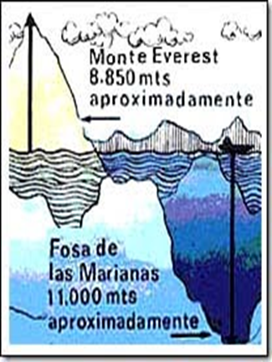
Para un contraste entre el monte más alto del mundo: el Monte Everest, y la profundidad del Océano, observa la grafica.

Slide 5
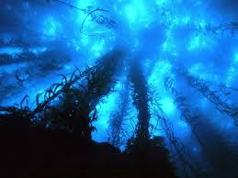
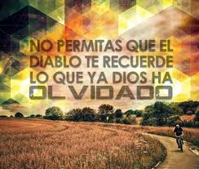
Impresionado con el Poder de Dios al crear el Océano, el Profeta Miqueas dice:
¿Qué Dios como tú, que perdona la maldad, y olvida el pecado?… Echará en lo profundo del mar todos nuestros pecados.
Miqueas 7:18-19.

Slide 6
Si nos volvemos a Dios, Él nos promete:
Los dones espirituales (Rom.12:3-8;1Cor.12).
Perdón por nuestros pecados (1Juan1:9)
Paz (Filipenses 4:7)
Poder para superar las tentaciones (1Cor.10:13)
Sabiduría en tiempos de prueba (San.1:5)
Poder para vivir (Efe.3:20)
Acceso a Dios por la oración (Efe.3:12)
Gracia y Misericordia en tiempos de necesidad (Heb.4:16)

Slide 7

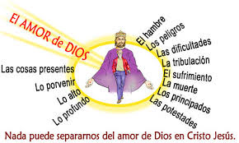
El amor de Dios no tiene limite

Slide 8
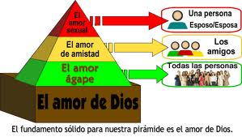
No importa lo que tu seas: Dios te ama por sobre todas las cosas

Slide 9
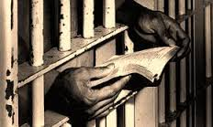
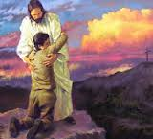
La paga del pecado es muerte, mas la dádiva de Dios es vida eterna en Cristo Jesús Señor Nuestro.
Romanos 6:23.
Vida eterna: Significa que el don de la vida eterna, que Adán y Eva perdieron por su transgresión será restaurado a todos los que estén dispuestos a recibirlo y se preparen para él dedicando su vida al servicio de Dios.
Lea (Rom.2:7; Rom.6:22; cf. Apoc.21:4, Apoc.21:22 :2-3).

Slide 10
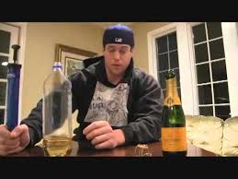
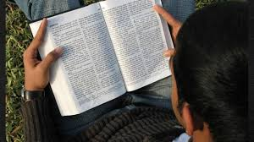
Ilustración:
En su aldea Billy era conocido por su inclinación inmoderada hacia el alcohol. Cierto día oyó el Evangelio y recibió a Jesucristo como su Salvador personal.
Ahora, liberado de la esclavitud del alcohol, no le avergüenza hablar de su felicidad a todo el mundo. Lee la Biblia como la carta que Dios envió a los hombres, y no deja de maravillarse.

Slide 11
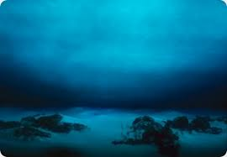


Un día se enteró de que el océano puede alcanzar profundidades hasta de once mil metros. Entonces exclamó:
!Es maravilloso, la Escritura dice que Dios echó todos mis pecados en lo profundo del mar. ¡Es, pues, evidente que jamás se podrá volverlos a hallar, ya que el océano es tan profundo!

Slide 12
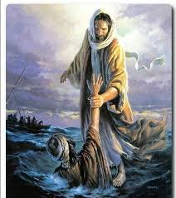
La buena noticia es que Dios jamás se acordará de los pecados de quienes creyeron en el Señor Jesús, pues gracias a su obra en la cruz, son perdonados.
Cuando acudimos a Jesús, a menudo experimentamos un gozo y una paz intensas.

Slide 13


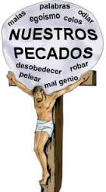
Luego pasan los años y quizá nos dejamos invadir por las preocupaciones, e incluso volvemos a hablar de faltas antiguas ya confesadas.
Recordemos siempre que Jesús llevó todo el peso de nuestra culpabilidad. No debemos andar cargados de nuestros pecados confesados.

Slide 14
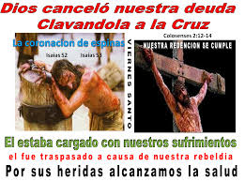

Slide 15


Con una fe renovada, aceptemos el perdón de Dios. Entonces podremos exclamar con agradecimiento y gozo:
“A ti (Dios mío) agradó librar mi vida del hoyo de corrupción; porque echaste tras tus espaldas todos mis pecados”
(Isaías 38:17).
Mi deseo y oración es que «La gracia del Señor Jesucristo, el amor de Dios y la comunión del Espíritu Santo sean con todos vosotros. Amén».
Si desea obtener este mensaje escrito, o cualquier otro, no dude en solicítalo al correo que aparece al inicio del temario, y con gusto será atendido su pedido. Y recuerda que Cristo viene pronto. Prepárate, y comparta estos temas. Amen.

